Slide 1
Thứ….ngày….tháng….năm….
Toán

Slide 2






Slide 3






Ai nhanh ai đúng?
Phân số nào dưới đây bằng với phân số $\frac{4}{6}$
A. $\frac{12}{13}$
B. $\frac{2}{3}$
C. $\frac{1}{2}$
D. $\frac{16}{20}$

Slide 4
Thứ….ngày….tháng….năm….
Toán
Rút gọn phân số

Slide 5
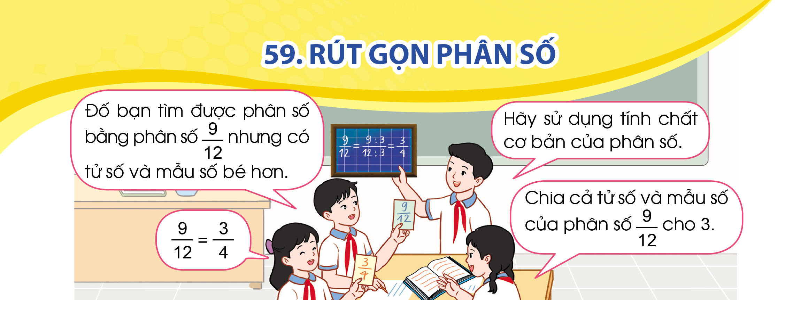
Quan sát tranh và đọc cuộc hội thoại sau

Slide 6




Slide 7
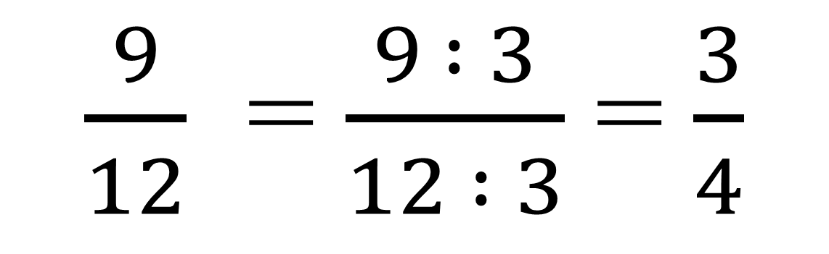


$\frac{9}{12}$ = $\frac{9 : 3}{12 : 3}$ = $\frac{3}{4}$
$$\frac{3}{4}$$
Ta nói: Phân số $\frac{9}{12}$ đã được rút gọn thành phân số
$$\frac{3}{4}$$
là phân số tối giản

Slide 8

Cách rút gọn phân số
Xét xem cả tử và mẫu số cùng chia hết cho một số tự nhiên lớn hơn 1
Chia cả tử số và mẫu số cho số đó.
BƯỚC 1
BƯỚC 2

Slide 9



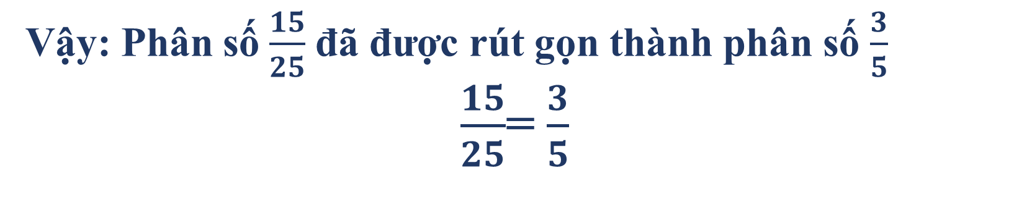
Rút gọn phân số $\frac{15}{25}$?
Ta thấy
15 và 25 cùng chia hết cho 5
$\frac{15}{25}$ = $\frac{15 :5}{25 :5}$ = $\frac{3}{5}$
Vậy: Phân số $\frac{15}{25}$ đã được rút gọn thành phân số $\frac{3}{5}$
$\frac{15}{25}$= $\frac{3}{5}$

Slide 10
LUYỆN TẬP, THỰC HÀNH

Slide 11
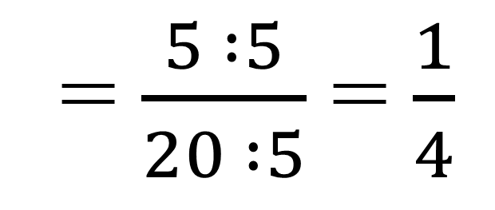

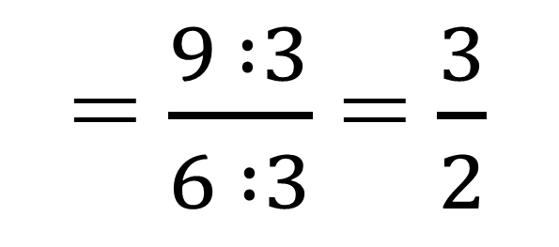

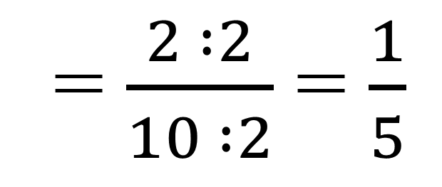


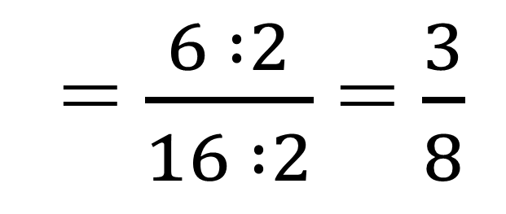
Bài 1: Rút gọn các phân số
a) $\frac{2}{10}$
= $\frac{2 :2}{10 :2}$ = $\frac{1}{5}$
c) $\frac{5}{20}$
= $\frac{5 :5}{20 :5}$ = $\frac{1}{4}$
d) $\frac{6}{16}$
= $\frac{6 :2}{16 :2}$ = $\frac{3}{8}$
b) $\frac{9}{6}$
= $\frac{9 :3}{6 :3}$ = $\frac{3}{2}$
Làm cá nhân vào vở

Slide 12
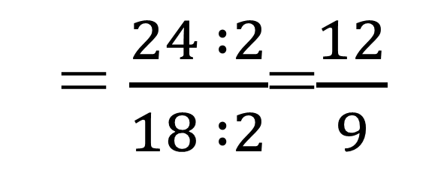





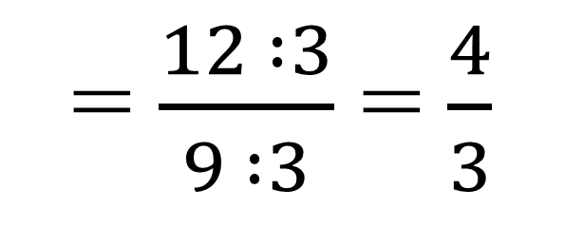

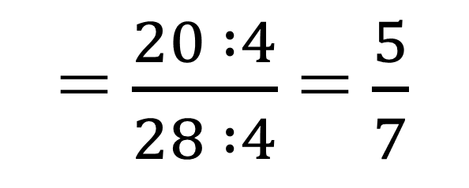
Bài 2: Rút gọn các phân số sau về phân số tối giản
a) $\frac{8}{16}$
= $\frac{8 :8}{16 :8}$ = $\frac{1}{2}$
c) $\frac{24}{18}$
= $\frac{24 :2}{18 :2}$=$\frac{12}{9}$
= $\frac{12 :3}{9 :3}$ = $\frac{4}{3}$
d) $\frac{20}{28}$
= $\frac{20 :4}{28 :4}$ = $\frac{5}{7}$
= $\frac{10 :10}{30 :10}$ = $\frac{1}{3}$
b) $\frac{10}{30}$
THẢO LUẬN NHÓM 2
Ghi chú: Khi rút gọn phân số, ta nên rút gọn cho đến khi nhận được phân số tối giản.

Slide 13
Em học được gì qua bài học này?

Slide 14








